Slide 1

Weapons and person detection
un confronto tra architetture di Deep Learning: grounding dino, detr, sam 3

Slide 2
workflow
Zero-Shot (Grounding Dino e SAM 3): Identificazione tramite prompt testuale ("person . weapon") basata su conoscenza pregressa.
Supervisionato (DETR): Addestramento specifico sulle classi per testare la capacità di generalizzazione rispetto ai modelli pre-addestrati.
Esecuzione sul test set per l’estrazione di: Coordinates(localizzazione spaziale), Logits(confidenza) e Phrases(corrispondenza semantica tra oggetto e prompt).
Conversione degli output nel formato standard MS COCO JSON.
Confronto diretto tra Predizioni e Ground Truth(GT) per il calcolo delle metriche.

Slide 3
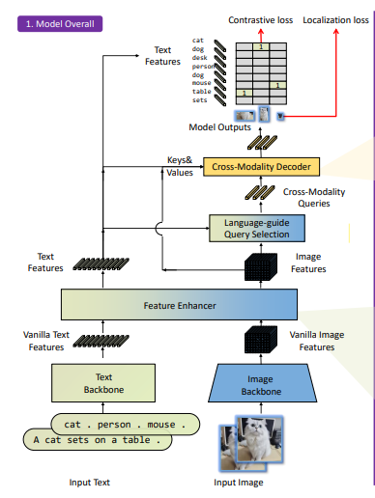
Grounding dino
Feature Enhancer: Fonde le caratteristiche dell'immagine provenienti da uno Swin Transformer con gli embedding di testo generati da BERT grazie a un meccanismo di attenzione incrociata tra i token visivi e testuali.
Query guidate dal linguaggio: Una selezione delle query guidata dal linguaggio per individuare le regioni dell'immagine più rilevanti in base al testo di input.
Decodificatore cross-modalità: Confronta ogni query con le caratteristiche sia dell'immagine che del testo per produrre bounding box estremamente precise.
Grounding delle sotto-frasi: Isola ogni blocco di testo o nome di categoria per evitare che il modello mescoli concetti non correlati

Slide 4
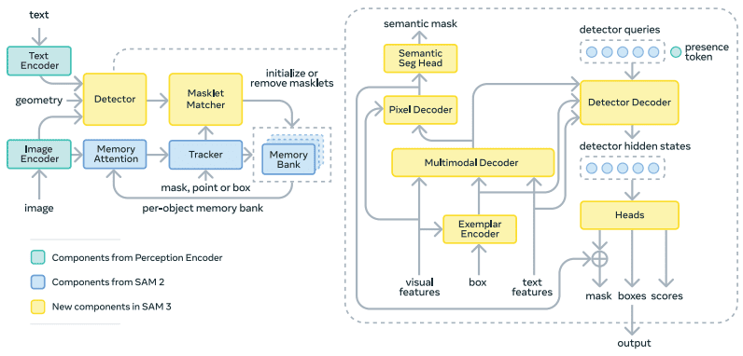
Sam 3
Fusion Encoder: Funge da ponte tra il dominio visivo e il prompt fornito dall'utente. Preleva le caratteristiche dell'immagine dal backbone e le condiziona incrociandole con i token del prompt.
Transformer Decoder: Una volta condizionate, il modello produce un logit di classificazione binaria che indica la pertinenza della regione rispetto al prompt, predicendo simultaneamente le coordinate del bounding box e le relative maschere di segmentazione.
Il Decoder impiega strategie di "Divide-And-Conquer" (DAC) per garantire confini "pixel-perfect". L'innovazione più significativa introdotta da SAM 3 è tuttavia la Presence Head che introduce un token globale appreso che valuta l'intero contesto dell'immagine prima della localizzazione specifica.

Slide 5
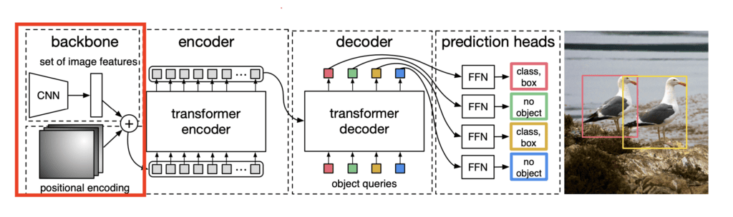
DETR
Backbone: Questa componente funge da estrattore di caratteristiche, elaborando l'immagine grezza per produrre una rappresentazione visiva ad alto livello.
Encoder: Il sistema sfrutta meccanismi di Multi-Head Self-Attention per analizzare contemporaneamente diverse parti dell'immagine, catturando le dipendenze a lungo raggio e comprendendo le relazioni contestuali tra regioni distanti.
Decoder: Accetta in input sia le caratteristiche codificate dall'encoder sia un set di query di oggetti appresi. il decoder introduce la Multi-Head Cross-Attention, un meccanismo che permette alle query di interagire attivamente con le caratteristiche prodotte dall'encoder. Il risultato di questa fase è un insieme di embeddings che rappresentano i potenziali oggetti identificati all'interno dell'immagine.
Prediction Heads: Elaborano le query degli oggetti provenienti dal decodificatore per determinare se un oggetto sia effettivamente presente e, in caso affermativo, calcolare le coordinate del relativo bounding box.

Slide 6
RISULTATI
SAM 3: Questi numeri trovano una giustificazione diretta nell'introduzione della Presence Head e del suo token globale per validare la presenza semantica dell'arma prima ancora di procedere alla sua localizzazione.
Grounding Dino: La selezione delle query guidata dal linguaggio permette a Grounding DINO di concentrare le risorse computazionali sulle regioni dell'immagine effettivamente coerenti con il prompt testuale. la strategia di grounding delle sotto-frasi garantisce una chiarezza semantica che evita confusioni tra concetti diversi.
Detr: Essendo vincolato a un addestramento statico e a categorie fisse, il DETR non possiede la flessibilità necessaria per interpretare correttamente i dettagli minuti di una pistola a distanza, confermando l'inadeguatezza delle architetture a set chiuso per le sfide più avanzate della videosorveglianza moderna.
Modello | mAP (0.50:0.95) | AP@0.75 | AP small | AP medium | AP large | AR@100
GROUNDING DINO | 0.681 | 0.704 | 0.354 | 0.291 | 0.793 | 0.720
DETR | 0.600 | 0.635 | 0.002 | 0.094 | 0.723 | 0.653
SAM3 | 0.814 | 0.835 | 0.517 | 0.532 | 0.909 | 0.836

Slide 7
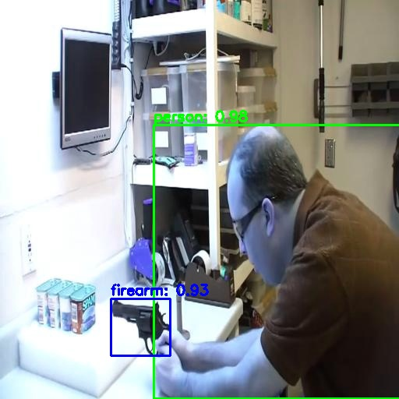
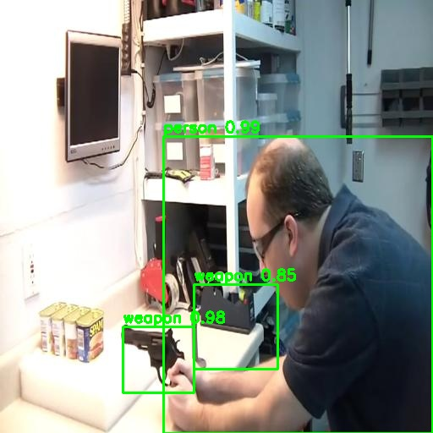
output
SAM 3
DETR

Slide 8
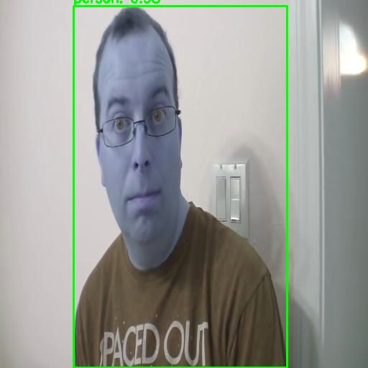
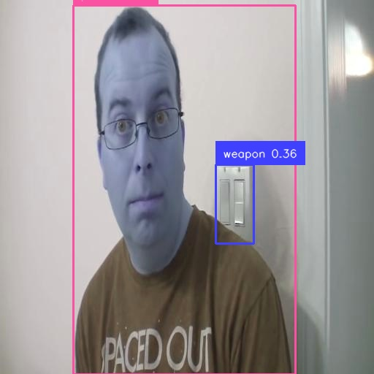
output
SAM 3
Grounding Dino

Slide 9
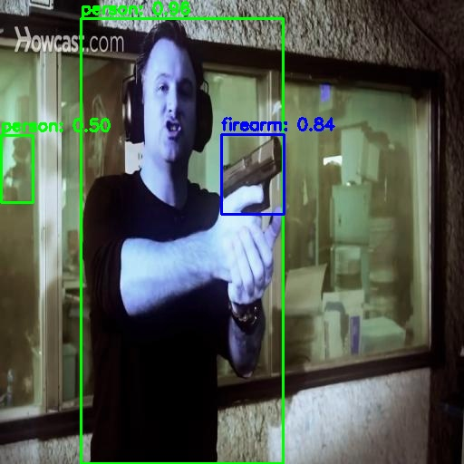
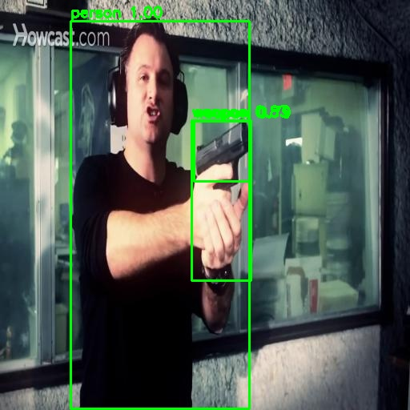
output
SAM 3 e Grounding Dino
DETR

Slide 10
Sviluppi futuri
Un primo sviluppo riguarda l’estensione del framework a scenari di videosorveglianza, dove le immagini risultano spesso caratterizzate da bassa risoluzione, rumore, compressione e condizioni di illuminazione non ottimali.
Tecniche di super-resolution o di training con dati degradati artificialmente potrebbe migliorare la robustezza dei modelli in queste condizioni.
Impiego di strategie di data augmentation e segmentazione mirata focalizzato sulle regioni contenenti oggetti critici, aumentando la variabilità di scala, orientamento e contesto.

Slide 11
sitografia
https://github.com/facebookresearch/sam3
https://huggingface.co/facebook/sam3
https://learnopencv.com/sam-3-whats-new/
https://sodevelopment.medium.com/inside-sam-3-the-next-generation-of-metas-segment-anything-model-dfce8eae4c89
https://medium.com/data-science-in-your-pocket/meta-sam3-computer-vision-ai-that-can-do-everything-a041f76ac36c
https://ai.meta.com/research/publications/sam-3-segment-anything-with-concepts/
https://learnopencv.com/detr-overview-and-inference/
https://medium.com/@rafaeltol/understanding-and-coding-detr-detection-transfomer-80e4c206fbc8
https://akmaier.medium.com/detr-how-transformers-transformed-object-detection-1be0dbde7cb1
https://medium.com/axinc-ai/grounding-dino-detect-any-object-from-text-29808580cb32
https://akmaier.medium.com/grounding-dino-how-to-merge-attention-on-text-and-images-a72991102b62
https://github.com/IDEA-Research/GroundingDINO

Slide 12

Grazie

